Slide 1
Nomenclature des plantes fourragères et intérêts

Slide 2
Nomenclature des plantes et intérêts
On peut distinguer deux grands types d’espèces prairiales :
Les graminées = partie énergétique du fourrage (Brome, dactyle, Ray grass, fétuques, fleole,..)
Les légumineuses = partie azotée du fourrage (Luzerne, Lotier, Trèfle Rouge,Trèfle Blanc, Trèfle violet)

Slide 3
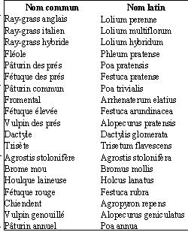
Les graminées
= plantes herbacées (sauf le bambou) monocotylédones, annuelles, pluriannuelles ou vivaces. Dans nos prairies, elles sont nombreuses mais diffèrent par leurs qualités fourragères .

Slide 4
Parmi ces graminées, on distingue 6 espèces utilisées dans les prairies de fauche en Corse :
La Fétuque élevée
Le dactyle
Les Ray-grass (Italien, hybride et Anglais)
Le Brome

Slide 5
Les Ray-Grass

Slide 7
RG Anglais
Caractéristiques botaniques :
Plante glabre à préfoliaison pliée,
limbe large, face inférieure du limbe très brillante, à nervure centrale bien marquée,
petites oreillettes,
ligule courte et membraneuse,
Pied rouge,
inflorescence : épi d’épillets
Semis :
Diploïde : 20 à 30 kg/ha
Tétraploïde : 30 à 40 kg/ha
Implantation :
Rapide
Pérennité : 4-5 ans voir plus
Utilisations :
Pâturage ou régime mixte fauche-pâture
Valeur alimentaire :

Slide 9
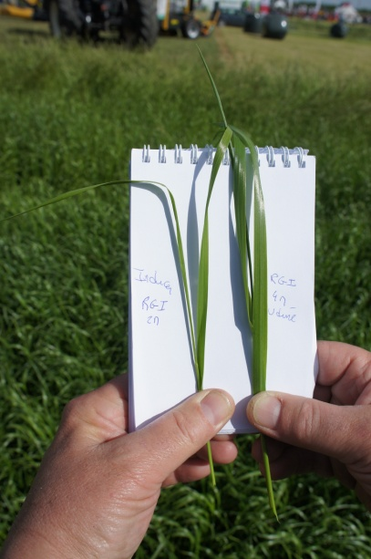
RG Hybride et Italien
Caractéristiques botaniques :
Plante glabre à port dressé - préfoliaison enroulée,
limbe large, - oreillettes très embarrassantes,
ligule courte, - pied rouge,
inflorescence : épi d’épillets aristés.
Semis :
Diploïde : 20 à 30 kg/ha
Tétraploïde : 30 à 40 kg/ha
Implantation : Très rapide
Pérennité : 2-3 ans RGH et 6-18 mois pour RGI
Choix des variétés :
Rendement, ploïdie, remontaison, résistance aux maladies, pérennité
Utilisations :
Souvent semée pour fauche (ensilage), mais peut-être pâturé au stade feuillu
Pour des rotations courtes en culture principale ou dérobée
Valeur alimentaire :

Slide 11
Fétuque élevée
Caractéristiques botaniques :
Plante glabre à port dressé - préfoliaison enroulée,
limbe large à nervures très marquées et à face intérieure luisante,
oreillettes très embrassantes et légèrement ciliées,
ligule courte et échancrée, - base légèrement violacée,
inflorescence : panicule d’épillets lancéolés.
Semis :
20 à 30 kg/ha
Implantation : lente
Pérennité : 4-5 ans
Choix des variétés :
Rendement, souplesse d’exploitation, souplesse des feuilles résistance aux maladies, pérennité
Utilisations :
Souvent semée pour fauche (ensilage), mais peut-être pâturé au stade feuillu avec un retour régulier
Fourrage riche en fibres
Valeur alimentaire :
 | Début Montaison | Début épiaison
UFL | 0,82 | 0,76
UFV | 0,76 | 0,7
PDI | 116 | 85

Slide 13
Dactyle
Caractéristiques botaniques :
Plante glabre à port dressé - préfoliaison pliée,
limbe large vert bleuâtre et mat,
Pas d’oreillette,
ligule très longue et échancrée,
inflorescence : épillets groupés en glomérules lancéolés.
Semis :
20 à 30 kg/ha
Implantation : lente
Pérennité : 4-5 ans
Choix des variétés :
souplesse d’exploitation, résistance aux maladies, précocité d'épiaison, rendement et répartition du rendement
Utilisations :
Souvent semée pour fauche (ensilage), mais peut-être pâturé au stade feuillu avec un retour régulier
Fourrage riche en fibres
Valeur alimentaire :
 | Début Montaison | Début épiaison
UFL | 0,92 | 0,87
UFV | 0,87 | 0,82
PDI | 160 | 114

Slide 14
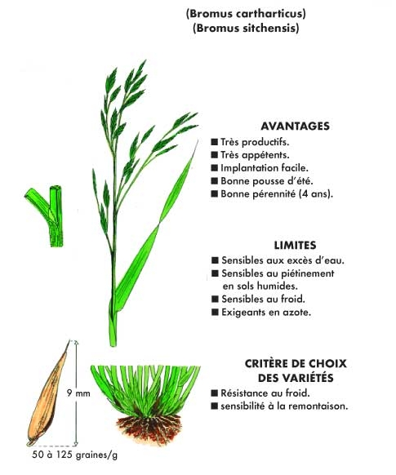
Brome cathartique

Slide 15
Brome cathartique
Caractéristiques botaniques :
Feuilles vert-clair à nervures médianes prononcées, Plus ou moins poilues
préfoliaison pliées
Inflorescences sont largement ouvertes et retombantes et portent de grands épillets ovales, plats et fortement comprimés
Semis :
cathartique : 50 à 60 Kg/ha
Implantation :
rapide
Choix des variétés :
cathartique : sensible au froid et démarrage en végétation précoce, résistance aux maladies, remontaison
Pérennité : 3-4 ans
Utilisations :
Souvent semée pour fauche (ensilage), mais peut-être pâturé au stade feuillu avec un retour régulier
Fourrage riche en fibres
Valeur alimentaire :
 | Début Montaison | Début épiaison
UFL | 0,98 | 0,89
UFV | 0,95 | 0,85
PDI | 119 | 82

Slide 16
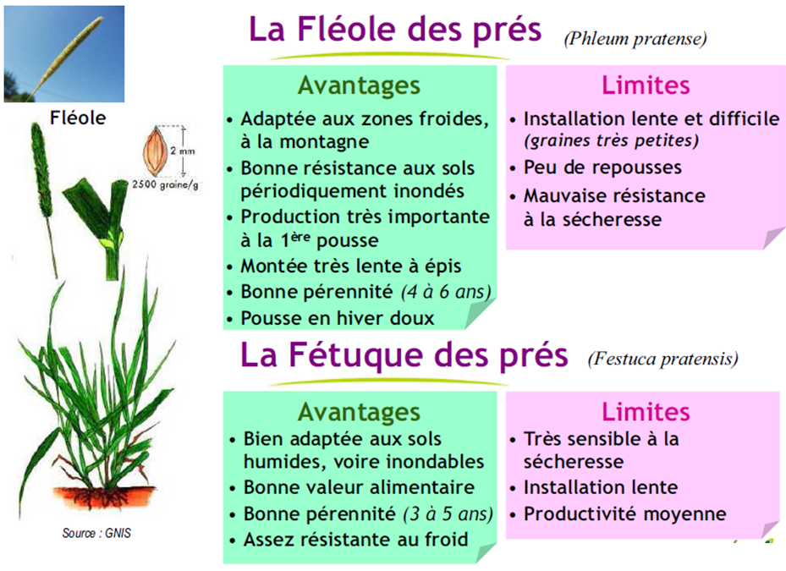

Slide 17
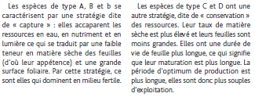
Classement graminées

Slide 18
Les légumineuses
Réduisent les besoins en azote de la prairie
Augmentent
valeur nutritive du fourrage
performance animale
Assurent rendement durant la période chaude d’été

Slide 20
Trèfle violet
Caractéristiques botaniques :
Polymorphisme important : port, pilosité, couleur des fleurs, marque foliaire, nombre d'inflorescences et nombre de tiges
Inflorescence : fleurs groupés en capitule
Semis :
En pur : 15-20 kg/ha (2n) / 20-25 kg/ha (4n)
En association 5-8 kg/ha
Implantation : rapide
Pérennité : 2-3 ans
Choix des variétés :
Variétés tétraploïdes = + pérenne et + productive
Utilisations :
Souvent semée pour fauche (ensilage), mais peut-être pâturé au stade feuillu avec un retour régulier
Fourrage riche en fibres
Valeur alimentaire :
 | 1er cycle
 | Végétatif | Début floraison
UFL | 0,92 | 0,81
UFV | 0,88 | 0,74
PDI | 125 | 106

Slide 22
Trèfle blanc et Lotier
Caractéristiques botaniques :
Il existe 3 types de trèfle blanc : nain, intermédiaire et géant
Semis :
En association 2à 3 kg/ha
Implantation :
Rapide si températures élevées
Pérennité : 4-5 ans
Choix des variétés :
trois types botaniques, agressivité, pérennité
Utilisations :
Fauche ou pâture
Pâture : tous les types sont bons
Fauche: préférer le type géant ou intermédiaire
Objectif : 30 à 50 % de TB = bonne fourniture d’ N et valeur alimentaire élevée
Valeur alimentaire :
Intérêt :
non météorisant
très bonne valeur alimentaire
Riche en tanins
Bonne pousse estivale
Limites :
Pas adapté au sol humide
Sensible au piétinement
Peu agressif et faible rendement
Semis :
En association: 4-5 kg/ha
En pur : 8-10kg/ha
Implantation :
Lente et délicate
Pérennité : 2-3 ans
Utilisations :
Fauche ou pâture
Valeur alimentaire :
 | 1er cycle
 | Végétatif | Début floraison
UFL | 1,09 | 0,81
UFV | 106 | 1.00
PDI | 161 | 147
 | En vert
UFL | 0,82
UFV | 0,76
PDI | 138

Slide 24
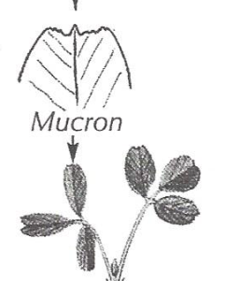
Luzerne
Caractéristiques botaniques :
Feuilles trifoliées dont la présence d’un mucron permet de la
distinguer des trèfles
Inflorescence : fleurs violettes/jaunes ou bigarrées
Semis :
En pur : 20-25 kg/ha
En association 10-15 kg/ha
Implantation : moyenne
Pérennité : 4-5 ans
Choix des variétés :
grosseur des tiges (résistance à la verse), résistance aux maladies, teneur en protéines, répartition du rendement
Utilisations : Fauche ou pâture
Valeur alimentaire :
 | 1er cycle
 | Végétatif | Début floraison
UFL | 0,83 | 0,73
UFV | 0,75 | 0,65
PDI | 132 | 114

